Slide 1
Trình diễn và tìm kiếm thông tin Nhóm 15
Đề tài: Sử dụng Solr xây dựng máy tìm kiếm
Thành viên tham gia:
Nguyễn Hữu Phú 20143449
Trần Thị Hải Hà 20141322
Trần Thị Hồng 20141869
Phạm Đức Nhất 20143302
Nguyễn Khánh Thiện 20142468
Link:http://103.237.98.46
Giáo viên hướng dẫn: TS.Nguyễn Bá Ngọc

Slide 2
Giới thiệu bài toán
Yêu cầu:
Xây dựng 1 hệ thống tìm kiếm
Nội dung: tin tức hằng ngày
Ngôn ngữ truy vấn : Tiếng việt.
Các nội dung trình bày:
Kiến trúc
Thu thập dữ liệu
Cấu hình solr và đánh index
Xây dựng web search
Đánh giá
Tổng kết
Demo

Slide 3
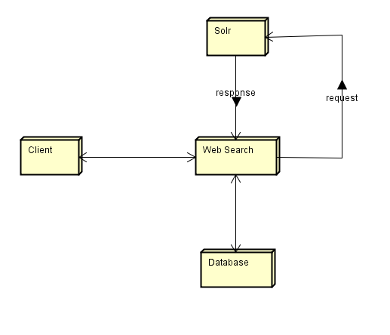
I.Xây dựng kiến trúc
Web search nhận các request từ client, gọi api tới solr.
Solr index dữ liệu, tìm kiếm và trả kết quả cho websearch.
Database lưu các từ khóa client tìm kiếm để hỗ trợ gợi ý, sửa lỗi từ khóa

Slide 4
II.Thu thập dữ liệu
Công cụ sử dụng: thư viện Jsoup
Ngôn ngữ: Java
Nguồn dữ liệu: http://www.dantri.com.vn
Các trường lưu trữ: 4 trường
Title
Chủ đề
Url
Content
Lượng dữ liệu đã thu thập được: 8000 records
Dữ liệu được làm sạch sau khi thu thập.

Slide 5
III.Cấu hình solr và đánh index
Tạo ra 1 file từ dừng tiếng việt stopwords_vn.txt từ thư viện từ dừng tiếng việt https://raw.githubusercontent.com/stopwords/vietnamese-stopwords/master/vietnamese-stopwords.txt
Cấu hình solr loại bỏ từ dừng tiếng việt
<filter class="solr.StopFilterFactory" words="lang/stopwords_vn.txt" ignoreCase="true"/>
Cấu hình solr tạo ra các term không dấu từ các từ có dấu
<filter class="solr.ASCIIFoldingFilterFactory" preserveOriginal="true"/>

Slide 6
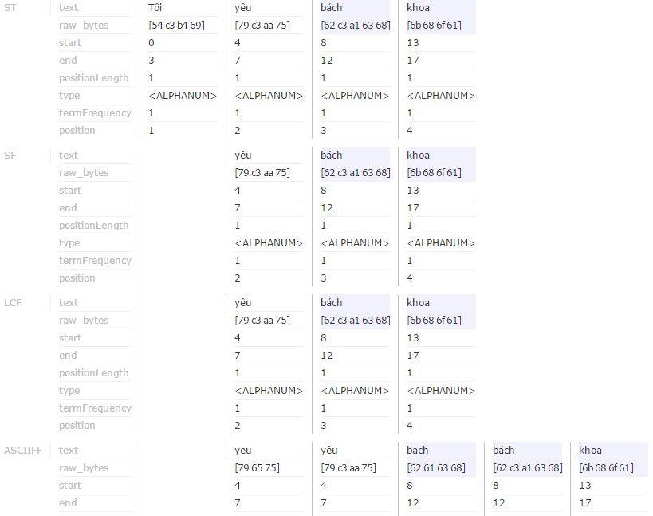
III.Cấu hình solr và đánh index
Đánh index cho từ “Tôi yêu bách khoa”

Slide 7
IV.Xây dựng web search
Web server với Laravel Framework 5.4
Thống kê các từ khóa tìm kiếm nhiều nhất
Gợi ý từ khóa khi người dùng gõ dựa trên top từ khóa nhều nhất.
Highlight từ khóa tìm kiếm trên kết quả mà solr trả về
Sửa lỗi từ khóa dựa trên thống kê top 100 từ khóa nhiều nhất và độ đo tương động jaccard.
Tìm kiếm không dấu : Do đánh solr đánh index tạo ra các term không dấu.
Xây dựng phân trang cho kết quả trả về.

Slide 8
V.Đánh giá
Từ khóa | Số kết quả đúng/30 kết quả đầu tiên | Số kết quả đúng/60 kết quả đầu tiên | Recall ( Cột B chia cho cột C)
U23 Việt Nam | 30 | 60 | 0.5
Trạm thu phí BOT | 30 | 60 | 0.5
Tổng thống Trump | 30 | 60 | 0.5
Thưởng tết 2018 | 15 | 17 | 0.88
Ô tô giảm giá | 26 | 53 | 0.49
Arsenal Watford | 29 | 59 | 0.49
Giá xăng dầu tăng | 17 | 30 | 0.57
Lịch nghỉ Tết 2018 | 9 | 9 | 1
MU Liverpool | 30 | 40 | 0.75
Pháo hoa đêm giao thừa | 12 | 14 | 0.86
Mỹ gặp Triều Tiên | 7 | 13 | 0.54
Tiền ảo Bitcoin | 22 | 26 | 0.85
Các đội tham dự world cup 2018 | 15 | 18 | 0.83
Taxi truyền thống với Uber | 20 | 20 | 1
Thay Van Nhu Cuong | 10 | 10 | 1
Thoi tiet mien bac | 26 | 47 | 0.55
Gia xang tang | 11 | 13 | 0.85
Khong khi lanh mien bac | 24 | 31 | 0.77
Dinh La Thang | 28 | 54 | 0.52
Đo độ chính xác của 20 truy vấn : 15 có dấu + 5 không dấu

Slide 9
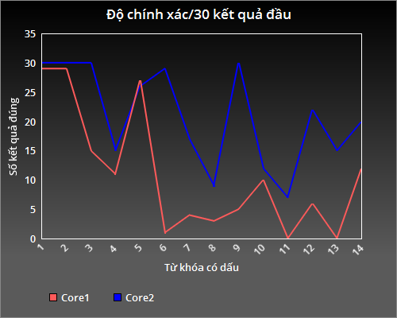
V.Đánh giá
So sánh độ chính xác của 2 hệ thống sau khi cải tiến ( có dấu )

Slide 10
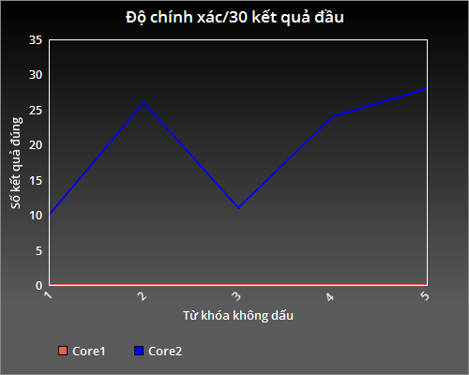
V.Đánh giá
So sánh độ chính xác của 2 hệ thống sau khi cải tiến ( không dấu )

Slide 11
VI.Tổng kết
Ưu điểm
- Kết quả trả về tương đối chính xác.
- Hỗ trợ các chức năng cơ bản của việc tìm kiếm
Nhược điểm:
- Việc tách từ của đang tách theo dấu câu và khoảng trắng chưa tính đến ngữ nghĩa.
- Gợi ý, sửa từ khóa còn hạn chế do lượng từ khóa trong cơ sở dữ liệu còn ít.

Slide 12
VII.Demo
Tìm kiếm thông thường và highlight từ khóa.
Tìm kiếm với từ khóa không dấu
Gơi ý từ khóa và sửa lỗi từ khóa.

Slide 13
Cám ơn thầy và các bạn đã lắng nghe !

